Slide 1
软件工程
主讲人：王荣存
E_Mail：rcwang@cumt.edu.cn
办公室：A330-2

Slide 2
信息化社会
软件
Software
数据
Data
信息时代
信息爆炸
信息
Information
信息技术
信息产业
信息科学

Slide 3
信息化社会
大数据 BigData
容量（Volume）：数据的大小决定所考虑的数据的价值和潜在的信息；
种类（Variety）：数据类型的多样性；
速度（Velocity）：指获得数据的速度；
可变性（Variability）：妨碍了处理和有效地管理数据的过程
真实性（Veracity）：数据的质量
价值（Value）：合理运用大数据，以低成本创造高价值
复杂性（Complexity）：数据量巨大，来源多渠道

Slide 4


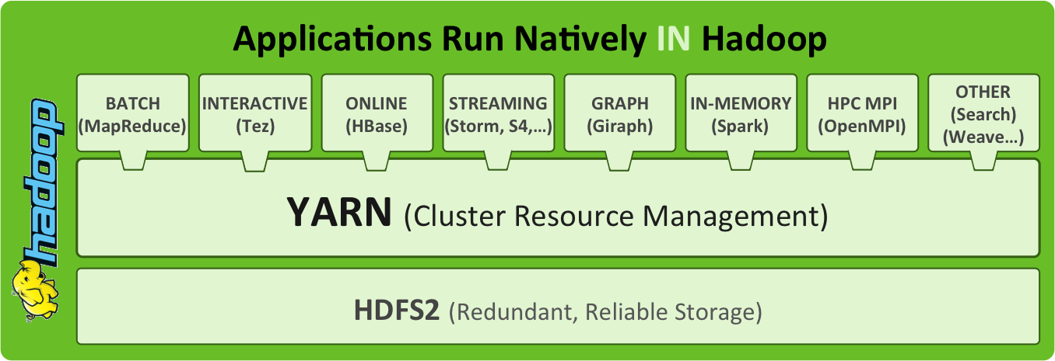
信息化社会
大数据 BigData
容量（Volume）种类（Variety）速度（Velocity）
基于HDFS的批量数据处理
基于分布式内存的实时数据处理
Notes:
Hadoop分布式文件系统(HDFS)被设计成适合运行在通用硬件(commodity hardware)上的分布式文件系统。它和现有的分布式文件系统有很多共同点。但同时，它和其他的分布式文件系统的区别也是很明显的。HDFS是一个高度容错性的系统，适合部署在廉价的机器上。HDFS能提供高吞吐量的数据访问，非常适合大规模数据集上的应用。HDFS放宽了一部分POSIX约束，来实现流式读取文件系统数据的目的。HDFS在最开始是作为Apache Nutch搜索引擎项目的基础架构而开发的。HDFS是Apache Hadoop Core项目的一部分。

Slide 5
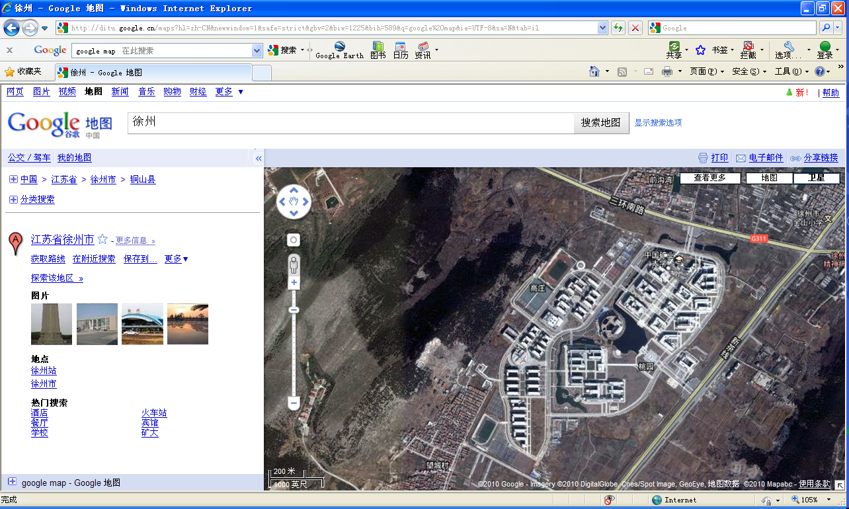
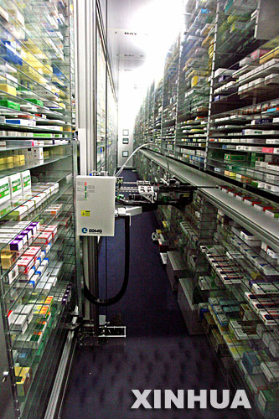
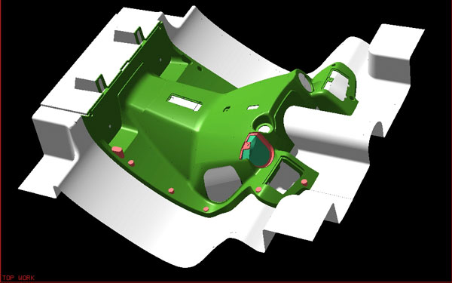
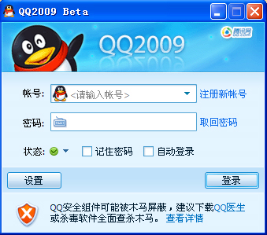

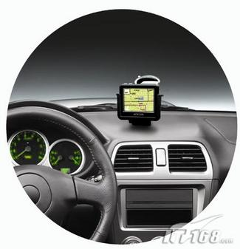

信息化社会
当今人类社会的所有主题都已被软件改写
Notes:
工作，生活，娱乐，决策，安全，甚至整个生活都寄托在计算机软件上。软件可不能出错

Slide 6

信息化社会
OpenSSL “心脏出血”漏洞。
该漏洞不仅是涉及到https开头的网址
还包含间接使用了OpenSSL代码的产品和服务，比如，VPN、邮件系统、FTP工具等产品和服务，甚至可能会涉及到其他一些安全设施的源代码。
2038年问题(Y2K38 BUG)
1970年1月1日凌晨0时0分0秒作为时间起.
UTC时间2038年1月19日3时14分7秒.
01111111 11111111 11111111 11111111, 即214748367
到这天的凌晨3时14分8秒, UNIX时间会溢出并变成10000000 00000000 00000000 00000000(十进制值-214748368), 也就是UTC时间1901年12月13日20时45分52秒, 引起和千年虫类似的混乱.
Notes:
该漏洞主要是内存泄露问题，而根本上是因为OpenSSL在处理心跳请求包时，没有对length字段（占2byte，可以标识的数据长度为64KB）和后续的data字段做合规检测。生成心跳响应包时，直接用了length对应的长度，从堆空间申请了内存，既便是真正的请求data数据远远小于length标识的长度。
在计算机网络上，OpenSSL是一个开放源代码的软件库包，应用程序可以使用这个包来进行安全通信，避免窃听，同时确认另一端连接者的身份。这个包广泛被应用在互联网的网页服务器上。
Y2K问题说明软件可能会出现故障，并且会影响整个世界。
2038年的问题才是混乱
当初设计的时候，这个4字节的时间格式把1970年1月1日凌晨0时0分0秒作为时间起点，这时的时间值为0。以后所有的时间都是从这个时间开始一秒一秒累积得来的。
UTC时间2033年5月18日3时33分20秒, 是UNIX时间的第二个"亿禧年"(Billenniumm), 即2000000000. 然而, 第三个"亿禧年"(Billennium)则不会毫无障碍的来临, 在那之前, 人们先得解决正在变得著名的2038年问题. 和本世纪初的千年虫(Y2K Bug)问题类似, 2038年问题(Y2K38 BUG)更隐蔽, 而且更难解决. 我们知道计算机内部的一切都是二进制的, 也就是说1234567890在32位系统的内存里实际上是01001001 10010110 00000010 11010010. 这串32位二进制数中, 最高位被用来表示正负符号, 0代表整数, 1代表负数, 所以它能表示的最大数字就是01111111 11111111 11111111 11111111, 即214748367, 对应公历的UTC时间2038年1月19日3时14分7秒. 到这天的凌晨3时14分8秒, UNIX时间会溢出并变成10000000 00000000 00000000 00000000(十进制值-214748368), 也就是UTC时间1901年12月13日20时45分52秒, 引起和千年虫类似的混乱.
新的64位运算器可以记录至约2900亿年后的292,277,026,596年12月4日15:30:08，星期日（UTC）。

Slide 7
我国的信息产业
软件完成销售
（亿元）

Slide 8
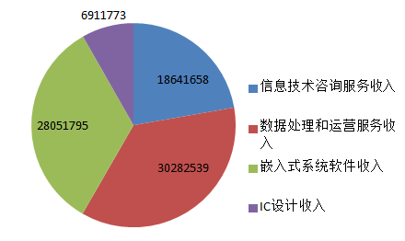
从国内市场看软件（1）
嵌入式软件市场将进一步扩大
我国强大的整机制造业对提高整机系统附加值的需求更加强烈，从而对嵌入式软件的需求日益增加，我国将有越来越多的企业加入嵌入式软件的开发与应用。
2011年软件收入构成情况
Notes:
数字孪生是充分利用物理模型、传感器更新、运行历史等数据，集成多学科、多物理量、多尺度、多概率的仿真过程，在虚拟空间中完成映射，从而反映相对应的实体装备的全生命周期过程。数字孪生是一种超越现实的概念，可以被视为一个或多个重要的、彼此依赖的装备系统的数字映射系统。

Slide 9
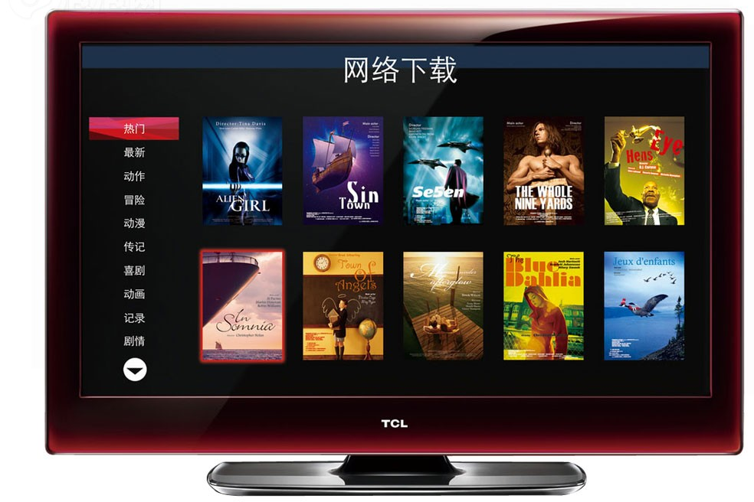
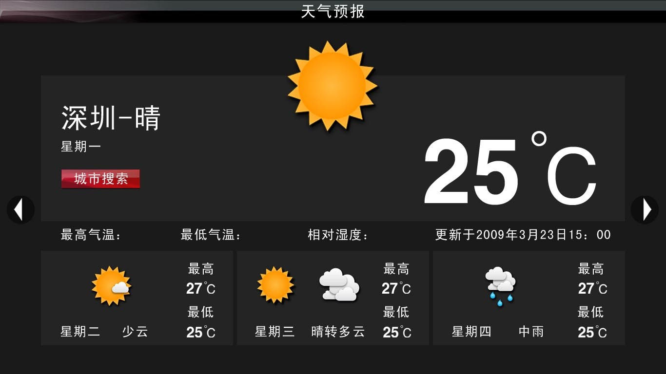
从国内市场看软件（1）

Slide 10
从国内市场看软件（1）
嵌入式软件市场将进一步扩大
我国强大的整机制造业对提高整机系统附加值的需求更加强烈，从而对嵌入式软件的需求日益增加，我国将有越来越多的企业加入嵌入式软件的开发与应用。
消费电子产品数字化的趋势也日益显现，消费者对电子产品的软件功能要求越来越高，也将促进嵌入式软件市场的扩大。

Slide 11



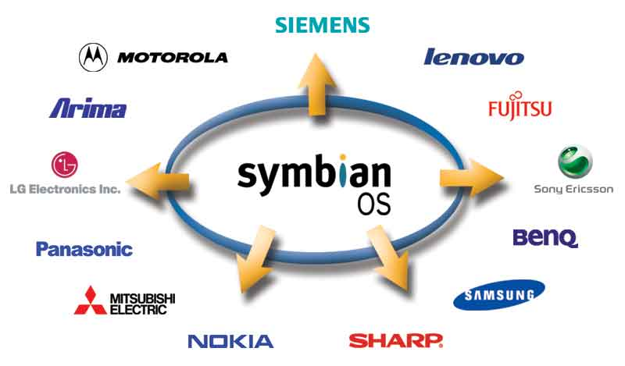
从国内市场看软件（1）

Slide 12
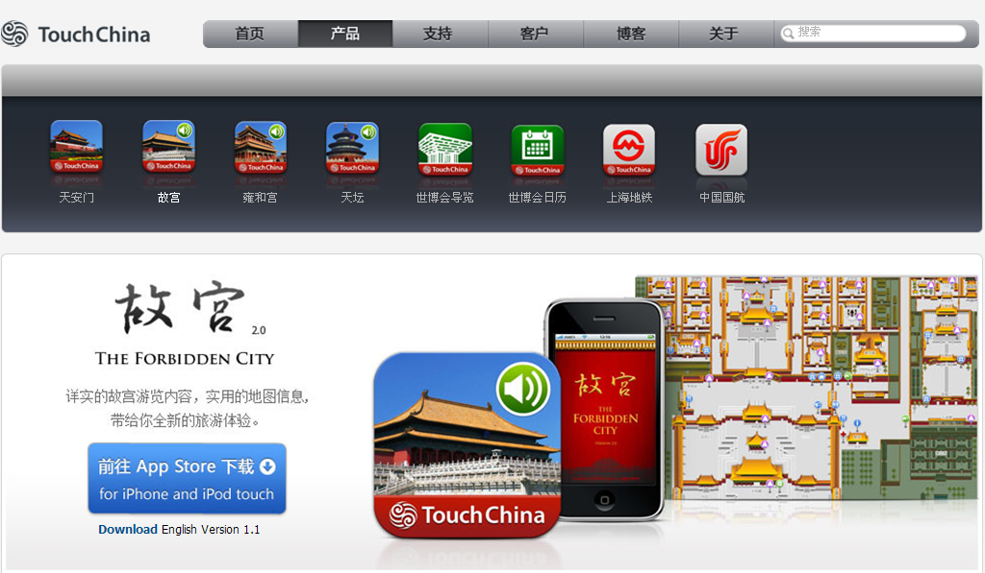
从国内市场看软件（1）

Slide 13
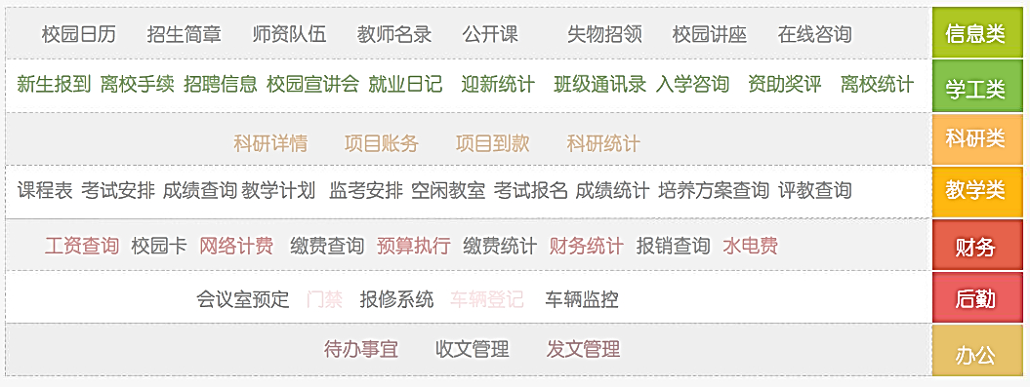
从国内市场看软件（1）
数字化校园

Slide 14

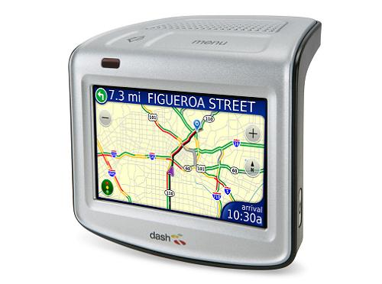
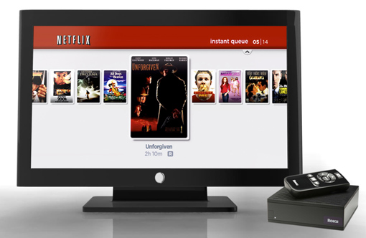
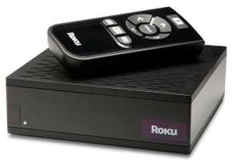
从国内市场看软件（1）

Slide 15
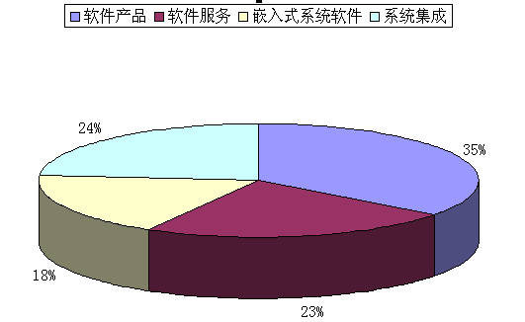
从国内市场看软件（2）
软件创造客户价值，而服务则能够提升软件价值。
 | 2008 | 2009
软件产品 | 42% | 35%
软件服务 | 19% | 23%
2009年软件收入构成情况

Slide 16

从国内市场看软件（2）
软件创造客户价值，而服务则能够提升软件价值。
在1989年，著名管理学家彼得·德鲁克就在其著作中这样描写，“任何企业中仅做后台支持而不创造营业额的工作都应该外包出去，任何不提供高级发展机会的活动与业务也应该采取外包形式”
【软件服务模式】
软件与服务外包
数据加工
软件众包
2011年软件收入构成情况

Slide 17


从国内市场看软件（2）
【软件服务模式】
业务流程外包(Business Process Outsourcing)
东软为海尔提供的IT系统维护服务内容涉及海尔集团商流及42家工贸的计算机、外设、网络设备、电信电话交换机、操作系统、顾客服务系统、电话中心系统、分销系统维护与维修以及对系统管理人员的技术培训，远程、现场、电话技术支持等。
Notes:
软件外包是企业为了专注核心竞争力业务和降低软件项目成本，将软件项目中的全部或部分工作发包给提供外包服务的企业完成的软件需求活动。现在业务流程外包(BPO)已经成为外包服务新的发展趋势，在未来几年内将成为外包的主要内容。BPO包括人力资源、采购、财会、客户中心、后勤、研发、营销、工厂运作、培训，这些大类还可以进一步细分。不仅IT行业需要BPO，而且BPO的每项业务都离不开IT业务的支持，从而产生IT外包机会。
早在1989年，著名管理学家彼得·德鲁克就在其著作中这样描写，“任何企业中仅做后台支持而不创造营业额的工作都应该外包出去，任何不提供高级发展机会的活动与业务也应该采取外包形式”。这种更高效、更经济的业务模式创新包括ITO(Information Technology Outsourcing)信息技术外包和BPO(Business Process Outsourcing)业务流程外包，ITO关注企业IT基础建设如服务器、网络、操作系统和支持等，而BPO关注的是企业内部运作或客户的后端活动。BPO对外包企业的管理和服务水平要求更高，产生的利润也更大。
像纽约公厕信息查询系统这类服务，其实就是一种商务外包业务，也就是异地“客户呼叫服务中心”，简称“呼叫中心”。我在印度参观过一家呼叫中心。一帮职员坐在电脑前，头戴耳机，向澳大利亚提供着医疗咨询呼叫服务。墙上挂着一排时钟，显示着世界各地时间。中心负责人指着面前的青年男女说，一个半小时后，他们将停止对澳大利亚的呼叫服务，开始向英国伦敦提供医疗咨询呼叫服务。即使是以英文为母语的人也有个听力习惯问题。呼叫中心要求职员熟悉各种口音的英语。据说呼叫中心的职员上岗前要进行为期8个月的语言培训，内容包括收看CNN、Bloomberg等英语电视频道，熟悉标准和非标准英语、美国英语以及印度各邦方言，以免电话里闹误会。

Slide 18

从国内市场看软件（2）

Slide 19
从国内市场看软件（2）
Salesforce.com提供按需定制的软件服务，用户每个月需要支付类似租金的费用来使用网站上的各种服务;
这些服务涉及客户关系管理的各个方面，从普通的联系人管理，产品目录到订单管理，机会管理，销售管理等。他提供一个平台，使得客户无需拥有自己的软件，也无需花费大量资金和人力用于记录的维护，储存和管理，所有的记录和数据都储存在Salesforce.com上面。
同时和普通的自己购买的软件不一样，用户随时可以根据需要去增加新的功能或者去除一些不必要的功能，真正地实时了按需使用(Software-as-a-service, SAAS)。

Slide 20
从国内市场看软件（2）
【软件服务模式】
业务流程外包(Business Process Outsourcing)
东软为海尔提供的IT系统维护服务内容涉及海尔集团商流及42家工贸的计算机、外设、网络设备、电信电话交换机、操作系统、顾客服务系统、电话中心系统、分销系统维护与维修以及对系统管理人员的技术培训，远程、现场、电话技术支持等。
数据中心(Information Technology Outsourcing的一种)
为客户提供主机托管、主机租赁等资源出租，以及系统监控、现场服务、安全及应用服务、数据备份等增值服务；
Notes:
软件外包是企业为了专注核心竞争力业务和降低软件项目成本，将软件项目中的全部或部分工作发包给提供外包服务的企业完成的软件需求活动。现在业务流程外包(BPO)已经成为外包服务新的发展趋势，在未来几年内将成为外包的主要内容。BPO包括人力资源、采购、财会、客户中心、后勤、研发、营销、工厂运作、培训，这些大类还可以进一步细分。不仅IT行业需要BPO，而且BPO的每项业务都离不开IT业务的支持，从而产生IT外包机会。
早在1989年，著名管理学家彼得·德鲁克就在其著作中这样描写，“任何企业中仅做后台支持而不创造营业额的工作都应该外包出去，任何不提供高级发展机会的活动与业务也应该采取外包形式”。这种更高效、更经济的业务模式创新包括ITO(Information Technology Outsourcing)信息技术外包和BPO(Business Process Outsourcing)业务流程外包，ITO关注企业IT基础建设如服务器、网络、操作系统和支持等，而BPO关注的是企业内部运作或客户的后端活动。BPO对外包企业的管理和服务水平要求更高，产生的利润也更大。
像纽约公厕信息查询系统这类服务，其实就是一种商务外包业务，也就是异地“客户呼叫服务中心”，简称“呼叫中心”。我在印度参观过一家呼叫中心。一帮职员坐在电脑前，头戴耳机，向澳大利亚提供着医疗咨询呼叫服务。墙上挂着一排时钟，显示着世界各地时间。中心负责人指着面前的青年男女说，一个半小时后，他们将停止对澳大利亚的呼叫服务，开始向英国伦敦提供医疗咨询呼叫服务。即使是以英文为母语的人也有个听力习惯问题。呼叫中心要求职员熟悉各种口音的英语。据说呼叫中心的职员上岗前要进行为期8个月的语言培训，内容包括收看CNN、Bloomberg等英语电视频道，熟悉标准和非标准英语、美国英语以及印度各邦方言，以免电话里闹误会。

Slide 21


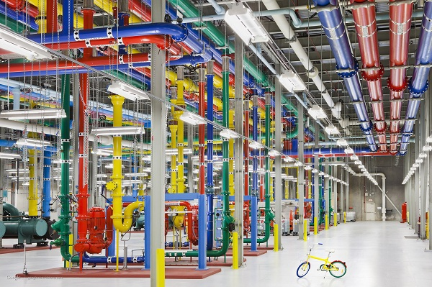

GOOGLE数据中心

Slide 22
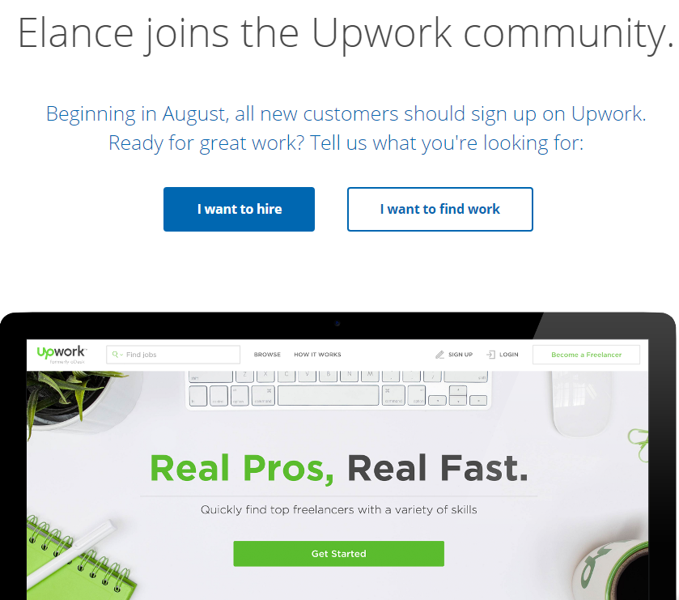
软件众包平台
https://www.elance.com/
众包
指一个公司或机构把过去由员工执行的工作任务, 以自由自愿的形式外包给非特定的(而且通常是大型的)大众网络的做法.

Slide 23

软件众包平台
http://zt.zbj.com/

Slide 24




从国内市场看软件（3）
游戏软件市场快速增长
网络游戏
手机游戏软件
视频游戏软件
我国网络游戏市场规模突破一百亿

Slide 25
从国内市场看软件（4）
电子政务、电子商务快速发展
随着政府软件采购法的出台，要求各级政府必须依据采购法批量采购本国软件，软件采购额不得低于信息系统采购额的1/3。
办公信息化(OA)
公众信息服务(政务公开网站，网上办公)
城市交通管理
(公交一卡通，地铁、火车自动售/检票)
社区服务
远程教育
远程医疗
….

Slide 26
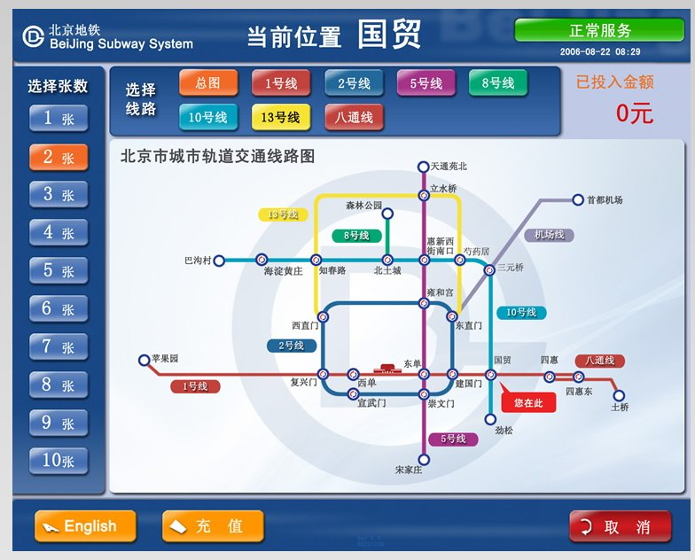
从国内市场看软件（4）

Slide 27
信息化的你
课程的主题
软件开发的工程化
包括：过程、方法和工具
课程的目标
软件工程师
招聘职位：
软件工程师
web开发工程师
服务器维护工程师
界面设计师
软件测试工程师
软件产品设计师
网页设计师
行政助理
Notes:
程序员

Slide 28









信息化的你

Slide 29
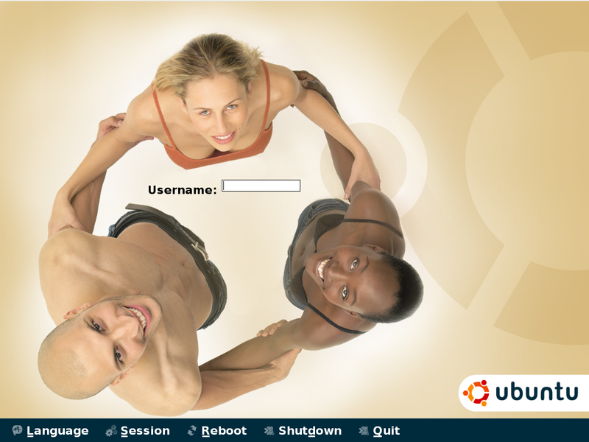
信息化的你

Slide 30
第一章 软件工程概述
主要内容：
1.1 计算机软件概念
1.2 软件的发展
1.3 软件危机与软件问题
1.4 软件工程与开发准则
1.5 软件生命周期
1.6 软件开发模型
软件是什么？
软件从哪里来？
软件到哪里去？

Slide 31
1.1 计算机软件概述
1.1.1 计算机软件
软件是指计算机程序、运行程序所需的数据、与程序有关的文档资料的总称。
“软件” 强调的产品、产业或学科层面
“程序”更侧重技术层面的含义
计算机程序
运行程序所需的数据
文档
Notes:
程序是按事先设计的功能和性能要求执行的指令序列
数据是使程序能正常操纵信息的数据结构
文档是与程序开发，维护和使用有关的图文材料
软件往往指的是设计比较成熟、功能比较完善、具有某种使用价值、且有一定规模的程序
软件既包含程序、也包含与程序相关的数据和文档
“软件” 强调的是产品、工程、产业或学科等宏观方面的含义，“程序”更侧重技术层面的含义
产品——设计比较成熟、功能比较完善、具有某种使用价值
工程、产业——研究怎么能工程化的方法，高效地开发软件，强调团队合作
学科——研究软件开发的方法和理论，服务软件产业

Slide 32
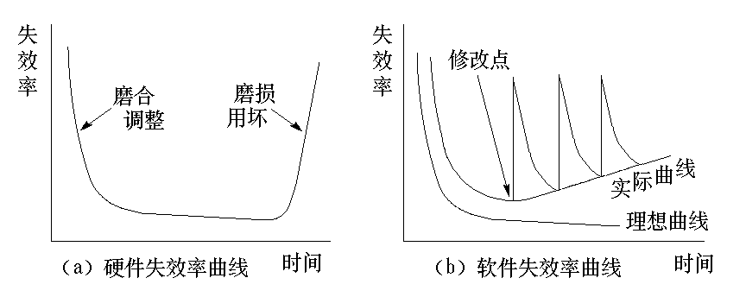
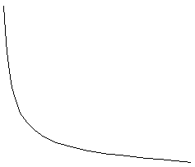
1.1 计算机软件概述
1.1.2 软件的特点
⑴软件是一种逻辑实体，具有抽象性；
⑵软件不是传统意义上被制造；
⑶软件开发至今尚未完全摆脱手工艺的开发方式；
⑷软件不会“磨损”，
⑸软件维护困难；
⑹软件本身是复杂的
实际问题的复杂性
程序逻辑结构的复杂性
⑺相当多的软件工作涉及到社会因素
软件会“退化”；
开
发
时
期
运
行
初
期
运
行
中
直
到
废
弃
60%-80%的工作量花费在第一次将软件交给客户之后
时
间
Notes:
毫无疑问，我们可以给出其它更完全的定义。但是，我们不仅仅是需要一个形式的定义。
要理解软件，以及最终理解软件工程，就要先了解软件的特点。据此才能明白软件与人类建造的其它事物之间的区别。
建造硬件时，人的创造性的过程——分析、设计、建造、测试，最终被转化成有形的形式。而软件不是任何有形的系统原件；
软件的生产过程不象硬件那样规范,受人的因素和外界影响很大,在软件生产的各阶段都会引入不同程度的错误,造成不能预期完成任务,致使成本上升,甚至导致软件失败。
相当多的软件工作涉及到社会因素。许多软件的开发和运行涉及机构、体制及管理方式等问题.

Slide 33
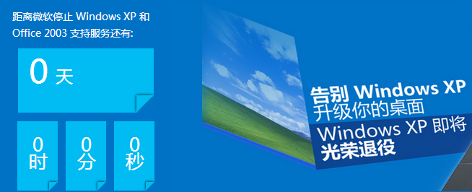
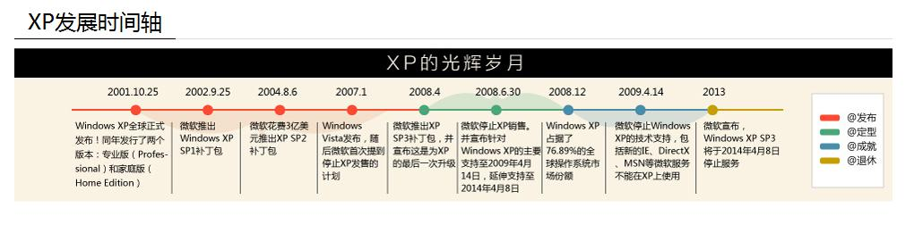
1.1 计算机软件概述
2014年4月8日
Notes:
作为目前为止最长寿的操作系统，Windows XP操作系统已经连续工作了12年。有数据显示，全球范围内XP的市场份额约占25%，而我国XP市场份额高达70%，个人用户安装和使用XP的计算机将近2亿台。
Windows XP系统将于4月8日停止服务。＠微软中国表示：千里万里相伴相随，终有一别，不管世界如何变幻，时代如何变迁，不变的是微软对用户始终如一的坦诚。挥别了，13年“战友”；再见了，13年的好朋友。是时候，与时俱进，迎接未来了。

Slide 34

1.1 计算机软件概述
微软Win3.1崩溃迫使巴黎奥利机场短暂关闭
2015年11月14日消息，上周法国巴黎奥利机场因为微软的Windows 3.1系统（1992年发布）出现故障不得不迫使所有飞机降落并暂时关闭机场。
法国空管联盟Alexandre Fiacre称，因历史太久远，难以找到合适的维护人员。在巴黎也只有三名专家可以解决DECOR问题，而其中一人明年就要退休，现在也找不到能够替代他的人。法政府计划2017年升级这套系统，但Fiacre表示，升级要到2021年才可能完成。
Notes:
对，你没看错，就是Windows 3.1，这款操作系统于1992年发布，距今已有23年历史。

Slide 35
1.1 计算机软件概述
1.1.4 软件分类
通用应用软件
定制应用软件
按
软
件
功
能
划
分
应用软件
Office
杀毒
软件
银行
业务
人口
普查
支撑软件
文本编辑器、IDE
CASE（计算机辅助软件工程）
类库
（.NET FRAMEWORK、JDK）
系统软件
数据库管理系统
操作系统
用户能方便的使用和管理计算机系统（硬件、软件）的软件
为特定的应用目的而开发的服务性软件
帮助软件开发人员开发自己的软件产品
Notes:
系统软件——用户能方便的使用和管理计算机系统（硬件、软件）的软件
支撑软件——帮助软件开发人员开发自己的软件产品
应用软件——为特定的应用目的而开发的服务性软件

Slide 36
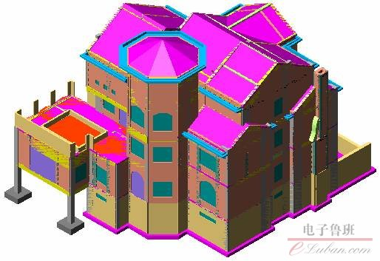

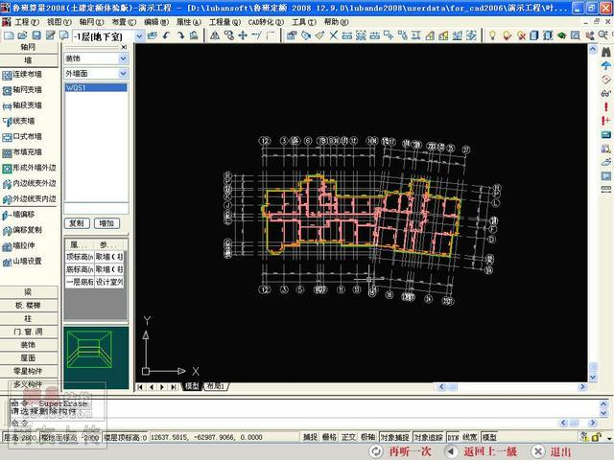
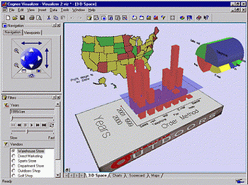
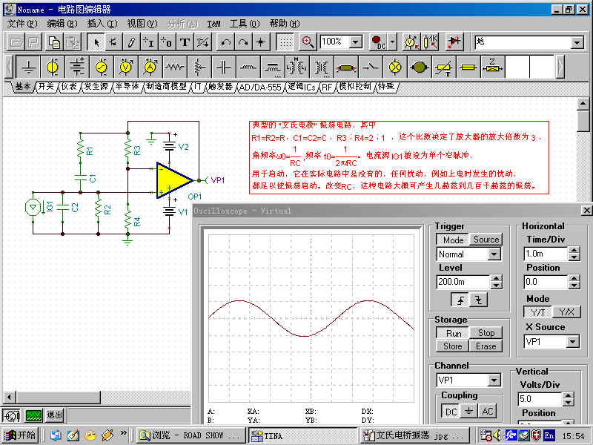
1.1 计算机软件概述
1.1.4 软件分类
应用软件：
商业数据处理软件(数据仓库、机器学习，TB级数据)
SPSS、SAS、MS Analysis Service......
工程与科学计算软件
MATLAB、鲁班算量
计算机辅助设计(CAD)／制造(CAM)软件
AutoCAD
系统仿真软件
智能产品嵌入软件
iOS、ANDROID
事务管理、办公自动化软件（OA）

Slide 37
1.1 计算机软件概述
1.1.4 软件分类
参加人员
开发期限
源程序行数
按
软
件
规
模
划
分
微型
1
4周
0.5K
小型
2
半年
2K
中型
5
1年
50K
大型
20
3年
100K
甚大型
1000
5年
1000K
极大型
5000
10年
10000K
Notes:
按软件规模进行划分按照开发软件所投入的人力、时间等资源以及软件交付的文档和源程序行数，为6 种不同规模的软件
（１）微型
只是一个人，在几天之内完成的软件。写出的程序不到5百行语句，仅供个人专用。
通常这种小题目无需做严格的分析，也不必要有一套完整的设计、测试资料。不过这并不是说可以随便地不讲任何方法地做。
事实说明，即使这样小的题目，如果经过一定的分析、系统设计、结构化编码以及有步骤地测试，肯定也是非常有益的。
（３）中型
5个人以内在一年多时间里完成的5千到5万行的程序。
这种课题开始出现软件人员之间、软件人员与用户之间的联系、协调的配合关系问题。因而计划、资料书写以及技术审查需要比较严格地进行。
这类软件课题比较普遍，许多应用程序和系统程序就是这样的规模。
在开发中使用系统的软件工程方法是完全必要的，这对提高软件产品质量和程序人员的工作效率起着重要的作用。

Slide 38
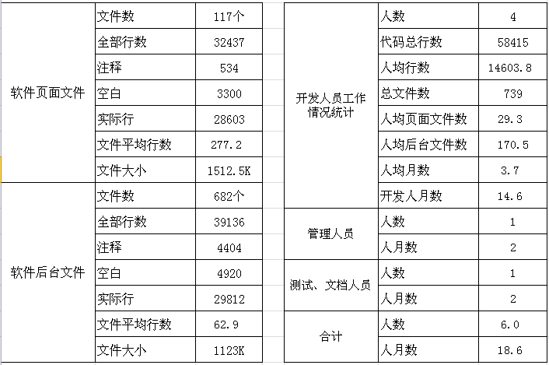
开发工作统计
Notes:
1人月大概5000行有效代码，每天200行左右。

Slide 39
1.1 计算机软件概述
1.1.4 软件分类——极大型
程序规模：Windows Vista源程序约有5000万行
人员队伍：Vista及新版Office 2007两个团队开发设计成员总共9000余人
资金投入：微软为Vista投入90亿美元，包括Vista未来的配套及合作伙伴的投入，预计在180亿美元以上，如果加上新版Office的成本，投入资金在240亿~270亿美元之间
开发周期：Vista的开发经历6年，发布时间一拖再拖

Slide 40
1.1 计算机软件概述
1.1.4 软件分类
按
工
作
方
式
划
分
批处理
分时处理
实时处理
交互式处理
Notes:
实时处理软件:指在事件或数据产生时立即进行处理
分时软件:在多个用户在联机情况下同时要求系统对其进行处理时，系统将处理机时间轮流分配给各用户，使用户感到系统仅为自己服务
交互式软件:可通过各种用户界面实现人机通信
批处理软件:将一组作业或一批数据按要求的顺序逐个处理，直至全部作业处理完毕

Slide 41
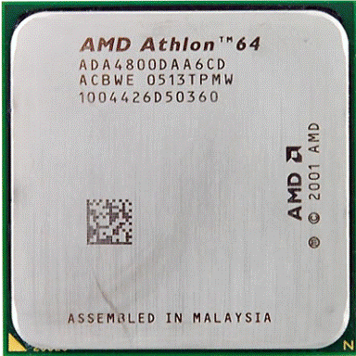
1.1 计算机软件概述
1.1.4 软件分类——批处理
将一批作业有序地排在一起形成一个工作流；
计算机系统自动地、顺序地执行作业流。
用
户
批处理软件
作业1
作业2
作业3
硬盘
Notes:
操作人员将待处理的计算任务成批地装入计算机，由操作系统将作业按规定的格式组织好存入磁盘的指定区域，然后按照某种调度策略选择一个或几个搭配得当的作业调入内存加以处理。
作业吞吐量：单位时间内处理作业的个数
缺点：平均周转时间长，没有交互能力

Slide 42
1.1 计算机软件概述
@echo off echo 正在清除系统垃圾文件，请稍等...... del /f /s /q %systemdrive%\*.tmp del /f /s /q %systemdrive%\*._mp del /f /s /q %systemdrive%\*.log del /f /s /q %systemdrive%\*.gid del /f /s /q %systemdrive%\*.chk del /f /s /q %systemdrive%\*.old del /f /s /q %systemdrive%\recycled\*.* del /f /s /q %windir%\*.bak del /f /s /q %windir%\prefetch\*.* rd /s /q %windir%\temp & md %windir%\temp del /f /q %userprofile%\cookies\*.* del /f /q %userprofile%\recent\*.* del /f /s /q "%userprofile%\Local Settings\Temporary Internet Files\*.*" del /f /s /q "%userprofile%\Local Settings\Temp\*.*" del /f /s /q "%userprofile%\recent\*.*" echo 清除系统LJ完成！ echo. & pause
批处理文件
*.bat

Slide 43
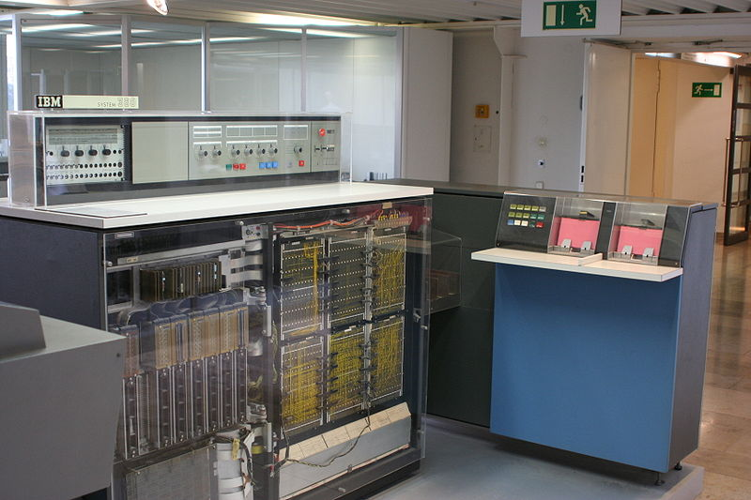
1.1 计算机软件概述
1.1.4 软件分类——分时处理
多个用户通过终端、PC同时联机使用主机( mainframe )。
服务请求
处理结果
“时间片轮转”
轮流为多个用户服务
Notes:
在较大的计算机系统中，如有上百个远程的或本地的用户同时执行存取操作，操作系统可采用分时方式进行处理。分时的思想是将CPU时间划分为许多的小片，称为“时间片”，轮流为多个用户程序服务。如果在时间片结束时该用户程序尚未完成，它就被中断，等待下一轮再处理，同时让另一个用户程序使用CPU下一个时间片。由于CPU速度很快，用户程序的每次要求都能得到快速的响应。由此，每个用户感觉后好像是自己在独占计算机一样。但操作系统是轮流分时共享了CPU。

Slide 44
1.1 计算机软件概述
1.1.4 软件分类
实时处理
应用领域：
工业控制、医疗器材、军事
常用系统
QNX：嵌入式、可规模扩展的实时操作系统
VxWorks：WindRiver公司于1983年设计开发的一种嵌入式、实时操作系统（RTOS）
F-16、FA-18 、B-2 和爱国者导弹
“实时性”所指的通常是特定操作所消耗的时间
（以及空间）的上限是可预知的。

Slide 45
1.1 计算机软件概述
1.1.4 软件分类
按
工
作
方
式
划
分
批处理
分时处理
实时处理
交互式处理
Notes:
实时处理软件:指在事件或数据产生时立即进行处理
分时软件:在多个用户在联机情况下同时要求系统对其进行处理时，系统将处理机时间轮流分配给各用户，使用户感到系统仅为自己服务
交互式软件:可通过各种用户界面实现人机通信
批处理软件:将一组作业或一批数据按要求的顺序逐个处理，直至全部作业处理完毕

Slide 46

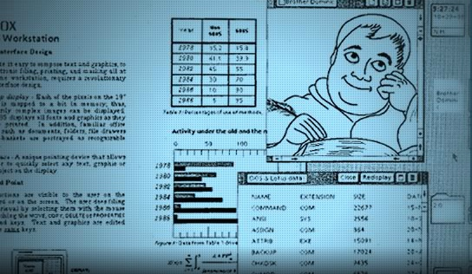
1.1 计算机软件概述
1973 年，施乐开发出 Xerox Alto，一个非常接近现代“个人工作站”和“个人电脑”的产品，它第一个使用了鼠标，第一个具备以太网接口，第一个位图（Bit-mapped）显示器，第一个具备图形用户界面，并在图形用户界面上第一个采用了桌面比拟（Desktop metaphor）的方式；
Notes:
1973 年，开发出 Xerox Alto，一个非常接近现代“个人工作站”和“个人电脑”的产品，它第一个使用了鼠标，第一个具备以太网接口，第一个位图（Bit-mapped）显示器，第一个具备图形用户界面，并在图形用户界面上第一个采用了桌面比拟（Desktop metaphor）的方式；

Slide 47
1.1 计算机软件概述
1.1.4 软件分类
按
工
作
方
式
划
分
批处理
按
服
务
对
象
划
分
项目软件
分时处理
实时处理
产品软件
交互式处理
Notes:
实时处理软件:指在事件或数据产生时立即进行处理
分时软件:在多个用户在联机情况下同时要求系统对其进行处理时，系统将处理机时间轮流分配给各用户，使用户感到系统仅为自己服务
交互式软件:可通过各种用户界面实现人机通信
批处理软件:将一组作业或一批数据按要求的顺序逐个处理，直至全部作业处理完毕

Slide 48
1.1 计算机软件概述
1.1.4 软件分类
(1)项目软件（定制软件）
受某个特定客户（或少数客户）的委托，由一个或多个软件开发机构在合同的约束下开发出来的软件。
如、军用防空指挥系统、某高校教务系统。
部分项目软件带有试验研究性质，项目完成后根据需要可能在此基础上做进一步开发。
(2)产品软件（通用软件）
开发出来直接提供给市场，为千百个用户服务。
要参与市场竞争，其功能、使用性能以及培训和售后服务显得尤为重要。

Slide 49
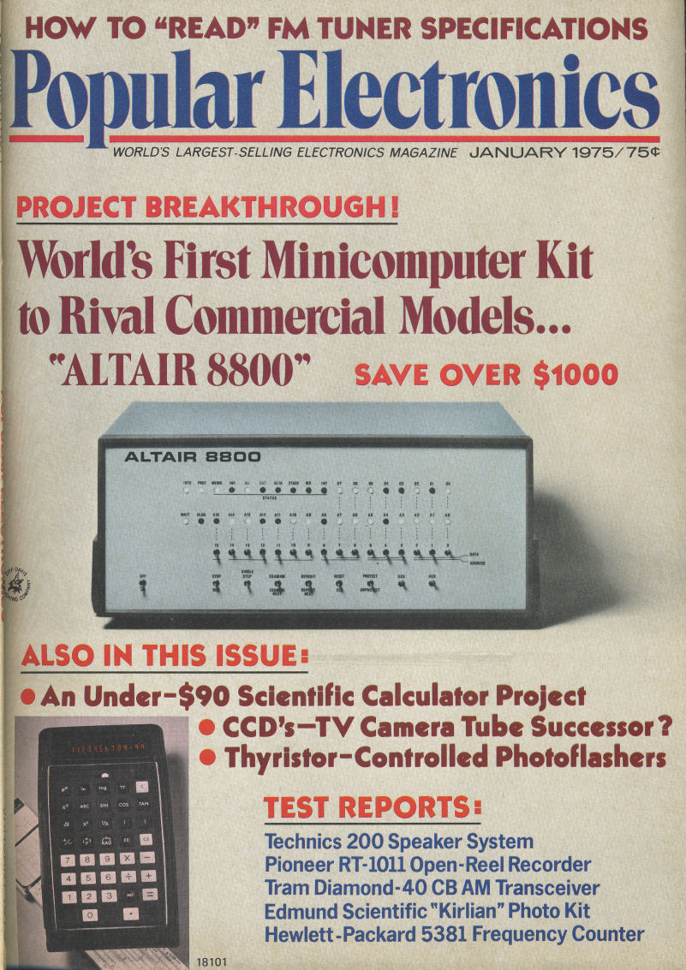
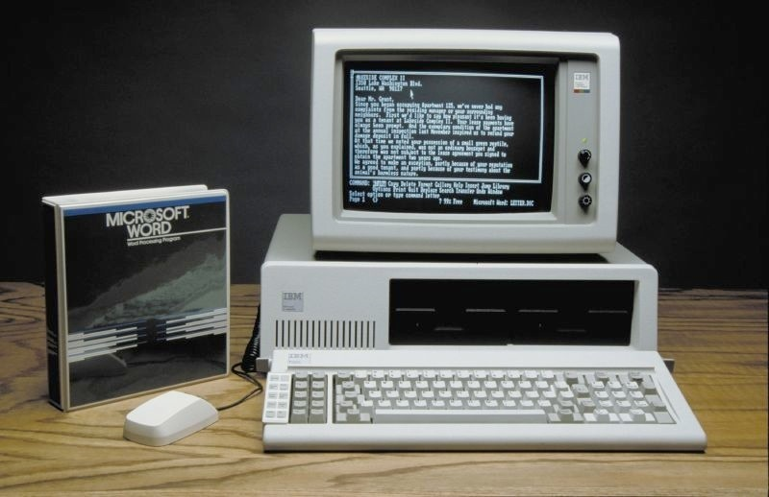
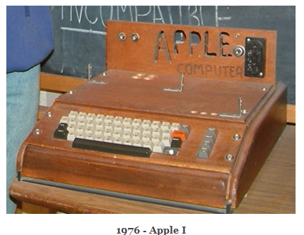
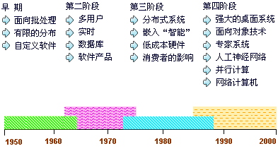
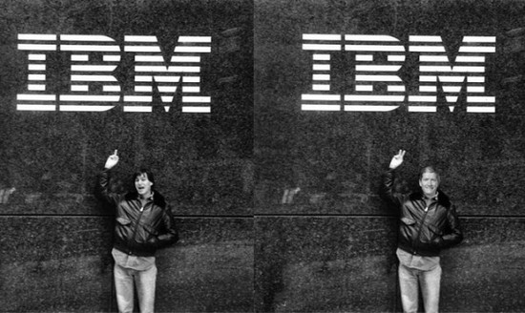
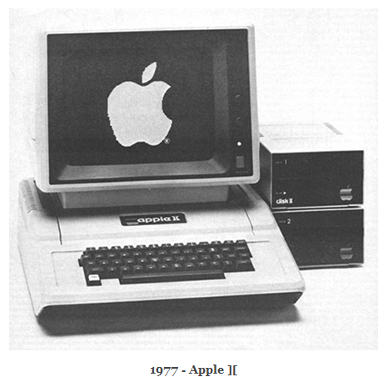
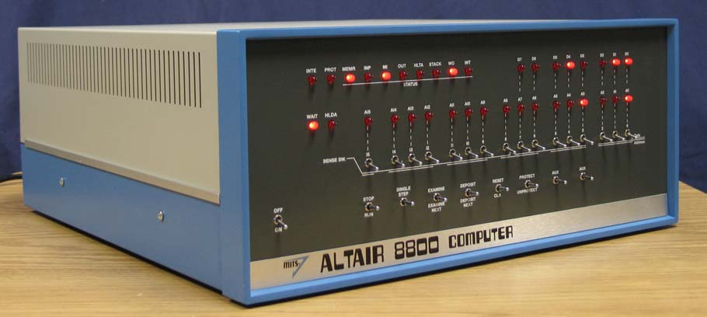
1.2 软件的发展
其发展历史大致可以分为四个阶段：
随着计算机硬件性能的极大提高和计算机体系结构的不断变化，计算机软件系统更加成熟和更为复杂，从而促使计算机软件的角色发生了巨大的变化。
硅谷传奇——苹果和微软的发家史.avi
Pascal
1970
C
1972
UNIX
汇编语言
C/S
Fortran
1953-1962
Basic
1964
QBasic
1975
C++
1979-1983
JAVA
1995
C#
2002-2003
Notes:
（1） 早期阶段
在计算机发展的早期阶段，人们认为计算机的主要用途是快速计算，软件编程简单，不存在什么系统化的方法，开发没有任何管理，程序的质量完全依赖于程序员个人的技巧。
（2） 第二阶段
计算机软件发展的第二阶段跨越了从60年代中期到70年代末期的十余年，多用户系统引入了人机交互的新概念，实时系统能够从多个源收集、分析和转换数据，从而使得进程的控制和输出的产生以毫秒而不是分钟来进行，在线存储的发展产生了第一代数据库管理系统。
在这个时期，出现了软件产品和"软件作坊"的概念，设计人员开发程序不再像早期阶段那样只为自己的研究工作需要，而是为了用户更好地使用计算机，人们开始采用"软件工程"的方法来解决"软件危机"问题。
（3） 第三阶段
计算机软件发展的第三阶段始于70年代中期，分布式系统极大地提高了计算机系统的复杂性，网络的发展对软件开发提出了更高的要求，特别是微处理器的出现和广泛应用，孕育了一系列的智能产品。软件开发技术的度量问题受到重视，最著名的有软件工作量估计COCOMO模型、软件过程改进模型CMM等。
（4） 第四阶段
计算机软件发展的第四阶段是强大的桌面系统和计算机网络迅速发展的时期，计算机体系结构由中央主机控制方式变为客户机/服务器方式，专家系统和人工智能软件终于走出实验室进入了实际应用，虚拟现实和多媒体系统改变了与最终用户的通讯方式，出现了并行计算和网络计算的研究，面向对象技术在许多领域迅速取代了传统软件开发方法。

Slide 50
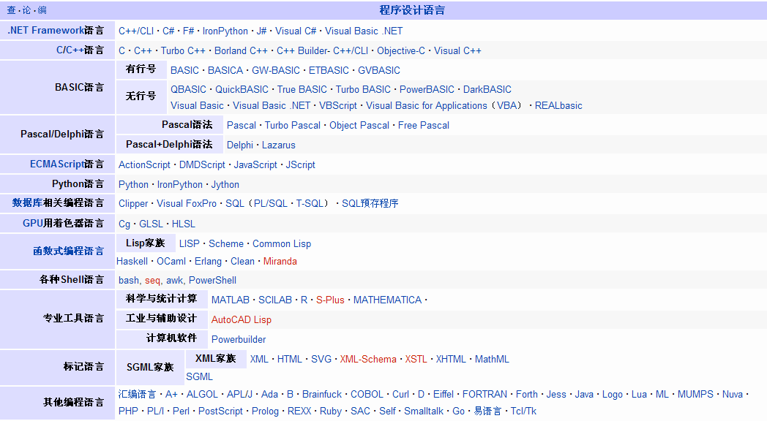
1.2 软件的发展
易语言

Slide 51
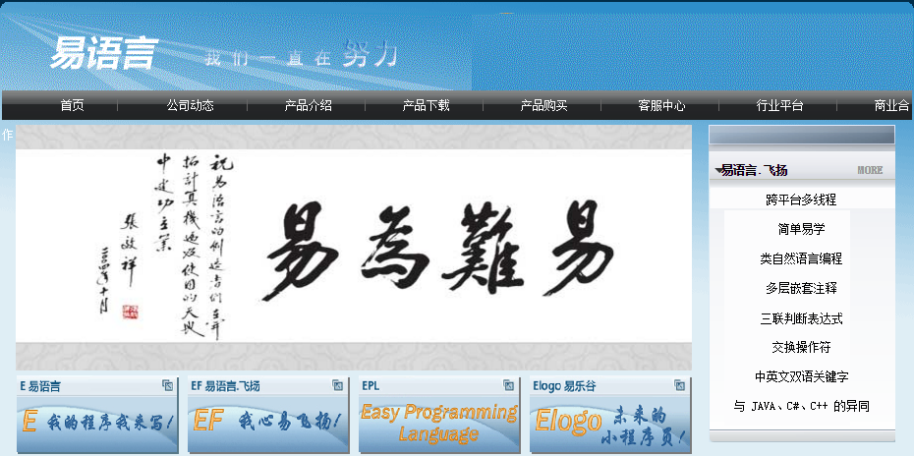
1.2 软件的发展
http://www.dywt.com.cn/

Slide 52

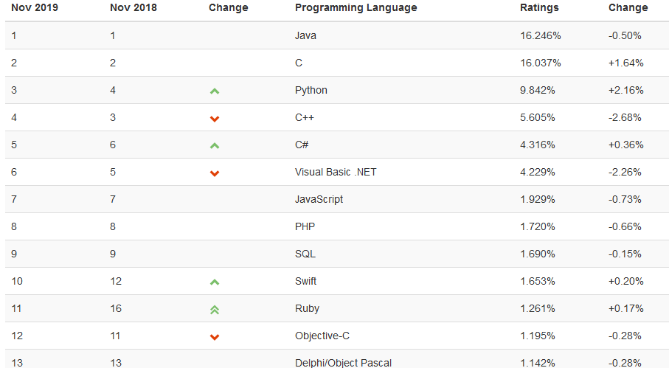
1.2 软件的发展

Slide 53

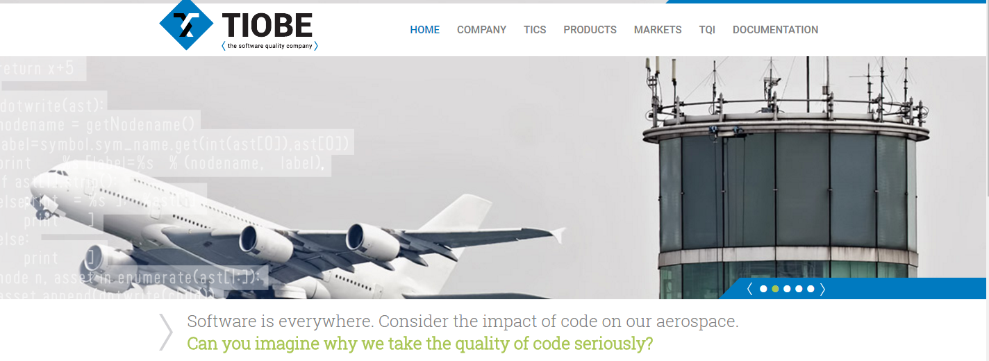
1.2 软件的发展

Slide 54
1.2 软件的发展

Slide 55
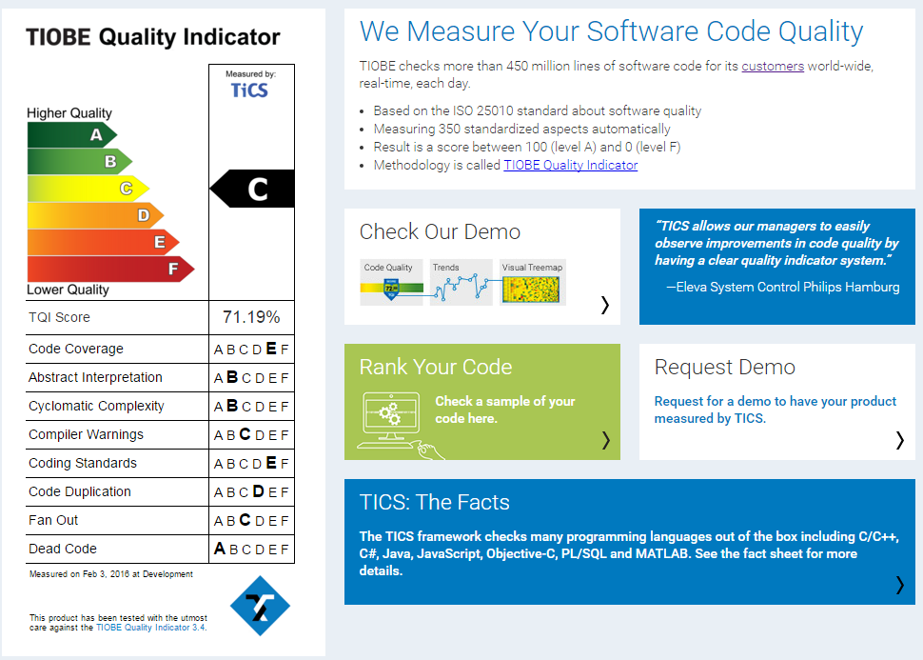

Slide 56
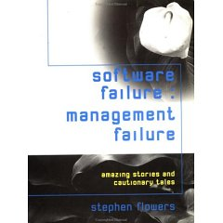
1.3 软件危机与软件问题
《Software Failure, Management Failure- Amazing Stories and Cautionary Tales》1997
Many millions are wasted every year on building, extending and fixing information systems that either do not perform as expected, do not work at all or are abandoned before they are implemented.
1965年至1970年，美国范登堡基地发射火箭多次失败，绝大部分出于控制系统的故障；
在1985年到1987年之间，至少有2个病人是死于Therac-25医疗线性加速器的过量辐射，其原因是控制软件中的一个故障。
Software Crisis
Notes:
1965年至1970年，美国范登堡基地发射火箭多次失败，绝大部分出于控制系统的故障，一个小小的疏漏往往会造成上千万美元的损失。
在1985年到1987年之间，至少有2个病人是死于Therac-25医疗线性加速器的过量辐射，其原因是控制软件中的一个故障。
由此可见，软件错误的后果是十分严重的，医疗软件的错误可能造成病人的生命危险，银行系统的错误会使金融混乱，航管系统的错误会造成飞机失事等等。

Slide 57
1.3 软件危机与软件问题
开发软件时遇到的问题：
许多软件项目不能满足客户的要求。
许多软件项目超出预算和时间安排。
软件受其自身特点的影响，生产过程不象硬件那样规范，受人的因素和外界影响很大。在软件生产的各阶段都会引入不同程度的错误，造成不能预期完成任务，致使成本上升，甚至导致软件失败。
Notes:
软件人员太像皇帝新衣故事中的裁缝：我们正忙于编织织物，只要一会儿，你就会看到这件织物是极其美丽的。但是什么也看不到，什么也摸不到，也说不出任何一个有关的数字，没有任何办法得到一些信息说明事情确实进行得非常顺利，而且许多人最终已经编织了一大堆昂贵的废物，还有不少人最终什么也没有做出来。

Slide 58
软件危机的表现
对软件开发成本和进度的估计常常很不正确。
用户对“已完成的”软件系统不满意的现象经常发生。
软件产品的质量往往靠不住。
软件常常是不可维护的。
软件通常没有适当的文档资料。
软件成本在计算机系统总成本中所占的比例逐年上升。
软件开发生产率提高的速度远远跟不上计算机应用迅速普及深入的趋势。
Notes:
1965年至1970年，美国范登堡基地发射火箭多次失败，绝大部分出于控制系统的故障，一个小小的疏漏往往会造成上千万美元的损失。在1985年到1987年之间，至少有2个病人是死于Therac-25医疗线性加速器的过量辐射，其原因是控制软件中的一个故障。由此可见，软件错误的后果是十分严重的，医疗软件的错误可能造成病人的生命危险，银行系统的错误会使金融混乱，航管系统的错误会造成飞机失事等等。
软件人员太像皇帝新衣故事中的裁缝：我们正忙于编织织物，只要一会儿，你就会看到这件织物是极其美丽的。但是什么也看不到，什么也摸不到，也说不出任何一个有关的数字，没有任何办法得到一些信息说明事情确实进行得非常顺利，而且许多人最终已经编织了一大堆昂贵的废物，还有不少人最终什么也没有做出来。

Slide 59
软件危机的原因
软件是逻辑产品，开发进度、成本难以估计。
不完整、不一致的文档给维护带来困难。
用户对软件需求的描述往往不够精确。
开发人员对需求的理解与用户的愿望有差异。
大型软件项目需多人协同完成，缺乏管理经验。
开发人员不能有效地、独立自主地处理大型软件的全部关系。
缺乏有力的方法学和工具的支持。
软件项目的特殊性和人类智力的局限性。
Notes:
一个复杂的软件系统需要建立庞大的逻辑体系，而这些往往只存在于人们的头脑中

Slide 60
1.4 软件工程与开发准则
1.4.1 软件工程概念
北大西洋公约组织（NATO）于1968年首次提出了“软件工程（Software Engineering）”
【思想】强调在软件开发过程中应用工程化原则；
【目标】解决软件的整体质量较低、最后期限和费用没有保证等问题，实现软件工业化生产。
【 IEEE Institute of Electrical and Electronics Engineers】
将系统化的、严格约束的、可量化的方法应用于软件的开发、运行和维护；
软件工程的根本在于提高软件的质量与生产率，
最终实现软件的工业化生产.
Notes:
软件工程的根本在于提高软件的质量与生产率，最终实现软件的工业化生产
CMMI自出道以来，它所达到的目标就没有变过，第一个是质量，第二个是时间表，第三就是要用最低的成本
CMMI（Capability Maturity Model Integration）即能力成熟度模型集成

Slide 61

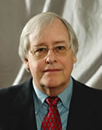
1.4 软件工程与开发准则
Edward Yourdon, Death March,1998
软件工程专家
以浅显易懂的语言和生动的事例对死亡之旅项目的起因给出了崭新的理由，深刻分析了这种现象的本质，并系统地讨论了项目参与者所面临的所有关键问题：政治、人员、过程、项目管理，以及工具，为我们提供了行之有效的方法和指南。

Slide 62
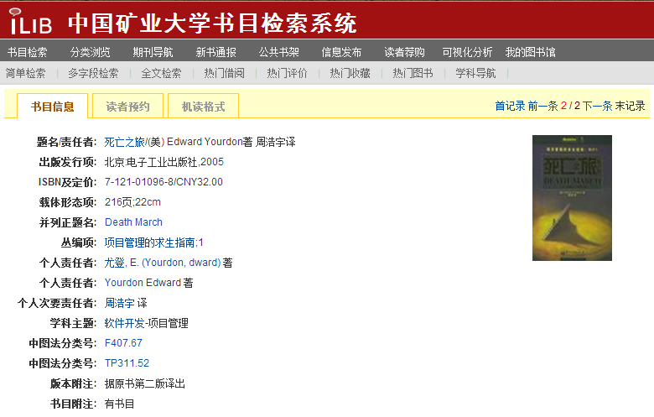
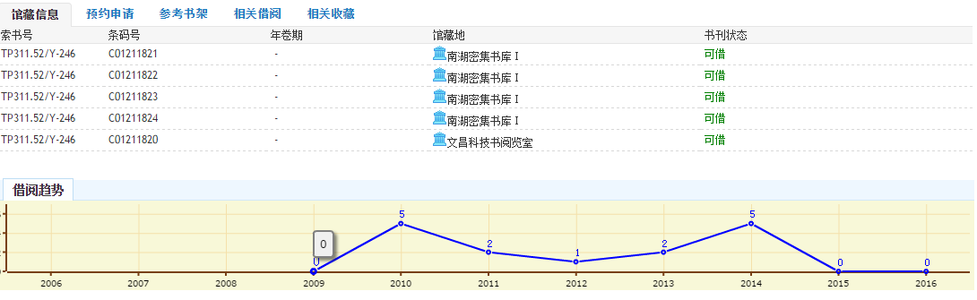

Slide 63
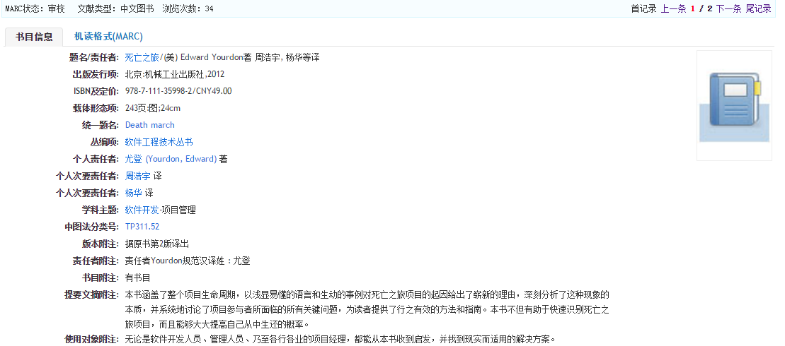
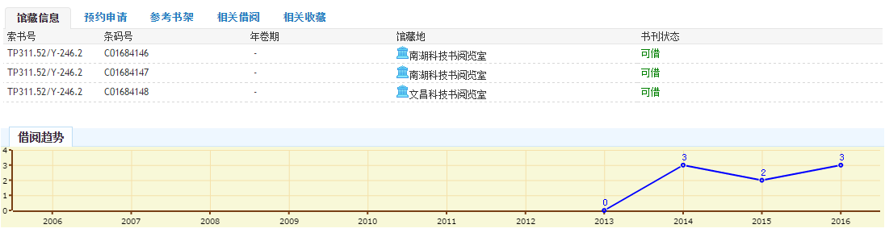

Slide 64
1.4 软件工程与开发准则
1.4.2 软件工程的内容
软件工程是计算机软件开发的过程、方法和工具的学科；
【过程】
【方法】
【工具】
软件工程
三要素
为过程和方法提供自动的或半自动的支持.
工具
方法
软件开发过程中所采用的技术.
过程
质量
软件人员进行的一系列的
软件工程活动.
Notes:
（1） 软件工程必须以有组织的质量保证为基础，全面质量管理和过程改进使得更加成熟的软件工程方法的不断出现。
（2） 软件工程方法为软件开发提供"如何做"的技术，它涵盖了项目计划、需求分析、系统设计、程序实现、测试与维护等一系列的任务。
（3） 软件工具为过程和方法提供自动的或半自动的支持。这些软件工具被集成起来，建立起一个支持软件开发的系统，称之为计算机辅助软件工程（CASE，Computer Aided Software Engineering）。CASE集成了软件、硬件和一个存放开发过程信息的软件工程数据库，形成了一个软件工程环境。
软件开发方法：软件开发过程中所采用的技术，如，结构化的方法、面向对象的方法；
软件工具：为实现某种方法而采用的手段，它可以用图形、文字等方式表示；
软件开发过程：在软件产品的生产过程中，软件人员所进行的一系列的软件工程活动；

Slide 65
1.4 软件工程与开发准则
CASE（计算机辅助软件工程）
1.4.2 软件工程的内容
软件工程是计算机软件开发的过程、方法和工具的学科；
代码版本控制subversion
数
据
流
图
数
据
字
典
层
次
图
P
A
D
图
N
S
图
UML
2-8章
面向数据流
的结构化方法
9-10章
面向对象的方法
过程
（1.6 软件开发模型）

Slide 66
1.4 软件工程与开发准则
1.4.3 软件开发的基本准则（了解）
1、严格阶段管理(系统化)
2、坚持阶段评审(严格约束)
3、加强产品控制
4、采纳新技术
5、结果应能清楚地审查(可量化)
6、开发小组的人员应该少而精
7、承认不断改进软件工程实践的必要性

Slide 67
1.4 软件工程与开发准则
1.4.3 软件开发的基本准则
1、严格阶段管理(系统化)
有人经统计发现，在不成功的软件项目中有一半左右是由于计划不周造成的，在软件开发与维护的漫长的生命周期中，需要完成许多性质各异的工作。
这条基本准则意味着，应该把软件生命周期划分成若干个阶段，并相应地制定出切实可行的计划，然后严格按照计划对软件的开发与维护工作进行管理。
Notes:
根据此准则，结合软件课程设计２，完成一份报告

Slide 68
1.4 软件工程与开发准则
软件生命周期(Software life cycle)
从软件目标的提出、定义、开发、维护，直到最终被丢弃的整个过程。
软
件
生
命
周
期
问题定义
计划时期
可行性研究
需求分析
概要设计
详细设计
开发时期
编码
测试
运行与维护
运行时期
Notes:
划分原则：
各阶段的任务之间尽可能相对独立
同一阶段各项任务的性质尽可能相同
目的：
化繁为简，降低各个任务的复杂度

Slide 69
1.4 软件工程与开发准则
1.4.3 软件开发的基本准则
2、坚持阶段评审（严格约束）
软件的质量保证工作不能等到编码阶段再进行：
第一，大部分错误是在编码之前造成的，例如，根据Boehm 等人的统计，设计错误占软件错误的63%，编码仅占37%；
第二，错误发现与改正得越晚，所需付出的代价也越高。

Slide 70
1.4 软件工程与开发准则
软件错误的积累与放大
需求分析
正确
需求
错误
需求
设计
正确
设计
错误
设计
对错误需求
的设计
编码
正确
编码
错误
编码
对错误设计
的编码
对错误需求
的编码
测试
简单、复杂
可修改错误
不可修改
错误
隐藏
错误
Notes:
软件错误的积累与放大

Slide 71
1.4 软件工程与开发准则
1.4.3 软件开发的基本准则
2、坚持阶段评审（严格约束）
软件的质量保证工作不能等到编码阶段再进行：
第一，大部分错误是在编码之前造成的，例如，根据Boehm 等人的统计，设计错误占软件错误的63%，编码仅占37%；
第二，错误发现与改正得越晚，所需付出的代价也越高。
因此，在每个阶段都进行严格的评审，以便尽早发现在软件开发过程中所犯的错误，是一条必须遵循的重要原则。

Slide 72
1.4 软件工程与开发准则
1.4.3 软件开发的基本准则
5、结果应能清楚地审查（可量化）
软件产品不同于一般的物理产品，它是看不见摸不着的逻辑产品。
软件开发人员（或开发小组）的工作进展情况可见性差，难以准确度量，从而使得软件产品的开发过程比一般产品的开发过程更难于评价和管理
为了提高软件开发过程的可见性，更好地进行管理，应该根据软件开发项目的总目标及完成期限，规定开发组织的责任和产品标准，从而使得所得到的结果能够清楚地审查。

Slide 73

1.4 软件工程与开发准则
1.4.3 软件开发的基本准则
5、结果应能清楚地审查

Slide 74
1.4 软件工程与开发准则
154页设计文档
近80幅界面草图
1.4.3 软件开发的基本准则
5、结果应能清楚地审查

Slide 75




Slide 76
1.4 软件工程与开发准则
1.4.3 软件开发的基本准则
3、加强产品控制
在软件开发过程中不应随意改变需求，因为改变一项需求往往需要付出较高的代价。
但是，软件开发过程中改变需求又是难免的，由于外部环境的变化，相应地改变用户需求是一种客观需要，显然不能硬性禁止客户提出改变需求的要求，而只能依靠科学的产品控制技术来顺应这种要求。
当改变需求时，为了保持软件各个配置成分的一致性，必须实行严格的产品控制。

Slide 77
1.4 软件工程与开发准则
1.4.3 软件开发的基本准则
4、采纳新技术
60年代末提出的结构程序设计技术，以后又进一步发展出各种结构化分析（SA）与结构化设计（SD）技术, 以及软件生存周期瀑布模型。
80年代以后的OO程序设计技术，OOA/OOD/UML
实践表明，采用先进的技术既可提高软件开发的效率，又可提高软件维护的效率。
C
1972
UNIX
C++
1979-1983

Slide 78
1.4 软件工程与开发准则
1.4.3 软件开发的基本准则
6、开发小组的人员应该少而精
软件开发小组的组成人员的素质应该好
开发小组人员的素质是影响软件产品质量和开发效率的重要因素。素质高的人员的开发效率比素质低的人员的开发效率可能高几倍至几十倍，而且所开发的软件中的错误明显少。
人数则不宜过多
随着开发小组人员数目的增加，因为交流情况讨论问题而造成的通信开销也急剧增加。

Slide 79
1.4 软件工程与开发准则
1.4.3 软件开发的基本准则
6、开发小组的人员应该少而精

Slide 80
1.5 软件生命周期
软件生命周期(Software life cycle)
从软件目标的提出、定义、开发、维护，直到最终被丢弃的整个过程。
软
件
生
命
周
期
问题定义
计划时期
可行性研究
需求分析
概要设计
详细设计
开发时期
编码
测试
运行与维护
运行时期
Notes:
划分原则：
各阶段的任务之间尽可能相对独立
同一阶段各项任务的性质尽可能相同
目的：
化繁为简，降低各个任务的复杂度

Slide 81
1.5 软件生命周期
客户
订购
可行性研究
报告
问题定义
可行性研究
需求分析
需求分析报告
概要设计
概要设计报告
详细设计
详细设计报告
源程序清单
编码
客户
运行
测试报告
测试

Slide 82
1.5 软件生命周期
软件生命周期各阶段工作总结
关键问题
软
件
生
命
周
期
问题定义
问题是什么？
可行性研究
有可行的解？
需求分析
系统必须做什么，要求哪些功能？
概要设计
需要哪些模块实现上述功能，模块间的关系？
详细设计
每个模块怎样具体实现？
编码
正确的程序模块
测试
符合要求的软件
运行与维护
维护，保证持久地满足用户需要的软件
Notes:
划分原则：
各阶段的任务之间尽可能相对独立
同一阶段各项任务的性质尽可能相同
目的：
化繁为简，降低各个任务的复杂度

Slide 83
1.5 软件生命周期
概要设计
软件的体系结构

Slide 84
1.5 软件生命周期
概要设计

Slide 85
1.6 软件开发模型
软件开发模型
对软件过程的建模
任务及执行顺序；
目标：保证质量和适应需求变化（加强产品控制）
主要模型：
1.6.1 瀑布模型
1.6.2 原型模型
1.6.3 增量模型
1.6.4 螺旋模型
过程
质量

Slide 86


推荐参考书

Slide 87
1.6.1 瀑布模型
1970年Winston Royce提出了著名的“瀑布模型”，直到80年代早期，它一直是唯一被广泛采用的软件开发模型。
系统需求
软件需求
分析
程序设计
编码
测试
Notes:
瀑布模型是一种基于软件生命周期的开发模型。
1970年Winston Royce提出了著名的"瀑布模型"，直到80年代早期，它一直是唯一被广泛采用的软件开发模型。
瀑布模型如图所示，它将软件生命周期划分为制定计划、需求分析、软件设计、程序编写、软件测试和运行维护等基本活动，并且规定了它们自上而下、相互衔接的固定次序，如同瀑布流水，逐级下落。

Slide 88
1.6.1 瀑布模型
问题定义
系统需求
可行性研究
需求分析
软件需求
概要设计
分析
详细设计
程序设计
【特点1 】阶段间具有顺序性和依赖性关系
顺序性
必须待前一阶段的工作完成之后，才能进行下一阶段的工作；
前一阶段的输出就是后一阶段的输入；
依赖性
只有前一阶段的输出正确，后一阶段的工作才有可能获得正确的结果。
编码
编码
测试
测试
维护
Notes:
它和软件的生存周期一样也要经过问题定义，可行性研究，需求分析，总体设计，详细设计，编码和测试。而且各个阶段的含义以及需要完成的任务与软件的生命周期中介绍的各个阶段一样。
下面，我们来分析瀑布模型的特点。

Slide 89
1.6.1 瀑布模型
问题定义
系统需求
可行性研究
需求分析
软件需求
概要设计
分析
详细设计
程序设计
编码
编码
【特点2 】推迟实现
磨刀不误砍柴工, 欲速则不达
测试
测试
维护
Notes:
磨刀不误砍柴工 欲速则不达
缺乏软件工程实践经验的软件开发人员，接到软件开发任务以后常常急于求成，总想尽早开始编程。
但是，实践表明，对于规模较大的软件项目来说，往往编码开始得越早，最终完成开发工作所需的时间反而越长。
这是因为，前面阶段的工作没做或做得不扎实，过早地考虑进行程序实现，往往导致大量返工。有时甚至发生无法弥补的问题，带来灾难性后果。
因此，用瀑布模型开发软件有一条重要的指导思想，把逻辑设计与物理设计清楚的划分开来，尽可能地推迟程序的物理实现。

Slide 90
“ 边做边改模型 ”
客户
订购
编码
建立第一版
否
是
客户
运行
修改直到用户满意
修改
客户满意
【开发过程】
⑴开发人员拿到项目立即根据需求编写程序，调试通过后生成软件的第一个版本；
⑵提供给用户使用后，如果程序出现错误，或者用户提出新的要求，开发人员重新修改代码，直到用户满意为止；
Notes:
在这个模型中，开发人员拿到项目立即根据需求编写程序，调试通过后生成软件的第一个版本。在提供给用户使用后，如果程序出现错误，或者用户提出新的要求，开发人员重新修改代码，直到用户满意为止。
这是一种类似作坊的开发方式，对编写几百行的小程序来说还不错，但这种方法对任何规模的开发来说都是不能令人满意的，其主要问题在于：
（1） 缺少规划和设计环节，软件的结构随着不断的修改越来越糟，导致无法继续修改；
（2） 忽略需求环节，给软件开发带来很大的风险；
（3） 没有考虑测试和程序的可维护性，也没有任何文档，软件的维护十分困难。

Slide 91
“ 边做边改模型 ”
客户
订购
编码
建立第一版
否
是
客户
运行
修改直到用户满意
修改
客户满意
【问题】
⑴忽略需求环节，给软件开发带来很大的风险；
⑵缺少规划和设计环节，软件的结构随着不断的修改越来越糟，导致无法继续修改；
(3)没有考虑测试和程序的可维护性，也没有任何文档，软件的维护十分困难。
Notes:
在这个模型中，开发人员拿到项目立即根据需求编写程序，调试通过后生成软件的第一个版本。在提供给用户使用后，如果程序出现错误，或者用户提出新的要求，开发人员重新修改代码，直到用户满意为止。
这是一种类似作坊的开发方式，对编写几百行的小程序来说还不错，但这种方法对任何规模的开发来说都是不能令人满意的，其主要问题在于：
（1） 缺少规划和设计环节，软件的结构随着不断的修改越来越糟，导致无法继续修改；
（2） 忽略需求环节，给软件开发带来很大的风险；
（3） 没有考虑测试和程序的可维护性，也没有任何文档，软件的维护十分困难。
缺乏软件工程实践经验的软件开发人员，接到软件开发任务以后常常急于求成，总想尽早开始编程。
但是，实践表明，对于规模较大的软件项目来说，往往编码开始得越早，最终完成开发工作所需的时间反而越长。
这是因为，前面阶段的工作没做或做得不扎实，过早地考虑进行程序实现，往往导致大量返工。有时甚至发生无法弥补的问题，带来灾难性后果。

Slide 92
1.6.1 瀑布模型
问题定义
逻
辑
设
计
可行性研究
需求分析
概要设计
详细设计
编码
【特点2 】推迟实现
把逻辑设计与物理实现清楚的划分开
尽可能地推迟程序的物理实现。
测试
维护
Notes:
磨刀不误砍柴工 欲速则不达
缺乏软件工程实践经验的软件开发人员，接到软件开发任务以后常常急于求成，总想尽早开始编程。
但是，实践表明，对于规模较大的软件项目来说，往往编码开始得越早，最终完成开发工作所需的时间反而越长。
这是因为，前面阶段的工作没做或做得不扎实，过早地考虑进行程序实现，往往导致大量返工。有时甚至发生无法弥补的问题，带来灾难性后果。
因此，用瀑布模型开发软件有一条重要的指导思想，把逻辑设计与物理设计清楚的划分开来，尽可能地推迟程序的物理实现。

Slide 93
1.6.1 瀑布模型
问题定义
可行性研究
可行性研究报告
需求分析
需求分析报告
概要设计
概要设计报告
详细设计
详细设计报告
源程序清单
编码
测试报告
测试
【特点3 】质量保证
⑴各阶段都必须完成规定的文档
⑵每一个阶段结束前都要对所完成的文档进行评审，以便尽早发现问题，改正错误
维护
Notes:
各阶段都必须完成规定的文档。完整、正确、合格的文档不仅是软件开发时期各类人员之间相互通信的媒介，也是软件维护的重要依据
各阶段结束前都要对所完成的文档进行评审，以便及时发现问题，改正错误
软件工程的最终目标是优质和高产。为了保证质量，瀑布模型有两点重要的做法：
1、每个阶段都必须完成规定的文档；
2、每一个阶段结束前都要对所完成的文档进行评审，以便尽早发现问题，改正错误
事实上，越是早期阶段犯下的错误，暴露出来的时间越晚，排除故障改正错误所需付出的代价也就越高。因为软件的错误会积累与放大。
因此，及时复审是保证软件质量、降低开发成本的重要措施。

Slide 94
1.6.1 瀑布模型
瀑布模型是最早也是应用最广泛的软件工程开发模型。
【缺点】
⑴瀑布模型要求一开始清楚地给出所有需求，以后也不能发生任何的变化。
不可能实现！！！
开始阶段自然存在一些不确定性（用户、开发者）
Notes:
瀑布模型是最早也是应用最广泛的软件工程开发模型。但是，对于该模型的批评使得最积极的支持者也开始怀疑其功效。使用瀑布模型时回遇到如下一些问题：
1、用户常常难以清楚地给出所有需求。而瀑布模型却要求如此。同样许多项目在开始阶段自然存在一些不确定性，而瀑布模型却不能接受，它要求项目的需求从一开始就必须是确定的，而以后也不能发生任何的变化。
2、程序的运行版本一直要等到项目开发周期的晚期才能得到。这样客户就必须有耐心。而且大的错误如果直到检查运行程序时才被发现，后果可能是灾难性的。
虽然，瀑布模型存在不少缺陷，经常被嘲笑为“旧式的”，但是，在需求被很好理解的情况下，它仍然是一种合理的方法。
而且，瀑布模型提供了一个模板，使得分析、设计、编码、测试和维护的方法可以在该模板的指导下应用。
因此，瀑布模型在软件工程中仍占有肯定和重要的地位。

Slide 95
1.6.1 瀑布模型
项目开发中出现以下两个问题：
⑴用户难以清楚的给出所有的需求
不能标识出详细的输入、处理及输出需求；
⑵开发者不能确定以下问题
编程语言的有效性
人机交互的形式
操作系统的适应性
JAVA 还是 .NET
C/S 还是 B/S
MySQL、SQL SERVER 还是 ORACLE
Linux 还是 Windows
原型模型可能是最好的选择。
Notes:
在实际的项目开发中可能的出现以下两个问题：
1、用户定义了软件的一组一般性目标，用户难以清楚的给出所有的需求。
2、开发者不能确定算法的有效性、操作系统的适应性或人机交互的形式。比如，通常开发的数据库系统是利用的SQL SERVER，但是由于用户的要求，我们必须使用ORACLE系统，这时，我们对于这个新的开发环境并不熟悉。
这种情况下，快速原型模型可能是最好的选择。
JAVA .NET
C/S B/S

Slide 96
1.6.1 瀑布模型
【缺点】
⑴瀑布模型要求一开始清楚地给出所有需求，以后也不能发生任何的变化。
不可能实现！！！
开始阶段自然存在一些不确定性（用户、开发者）
⑵由于开发模型是线性的，程序的运行版本一直要等到项目开发周期的晚期才能得到。
客户就必须有耐心；
如果大的错误直到运行程序时才被发现，后果可能是灾难性的。
Notes:
瀑布模型是最早也是应用最广泛的软件工程开发模型。但是，对于该模型的批评使得最积极的支持者也开始怀疑其功效。使用瀑布模型时回遇到如下一些问题：
1、用户常常难以清楚地给出所有需求。而瀑布模型却要求如此。同样许多项目在开始阶段自然存在一些不确定性，而瀑布模型却不能接受，它要求项目的需求从一开始就必须是确定的，而以后也不能发生任何的变化。
2、程序的运行版本一直要等到项目开发周期的晚期才能得到。这样客户就必须有耐心。而且大的错误如果直到检查运行程序时才被发现，后果可能是灾难性的。
虽然，瀑布模型存在不少缺陷，经常被嘲笑为“旧式的”，但是，在需求被很好理解的情况下，它仍然是一种合理的方法。
而且，瀑布模型提供了一个模板，使得分析、设计、编码、测试和维护的方法可以在该模板的指导下应用。
因此，瀑布模型在软件工程中仍占有肯定和重要的地位。

Slide 97
1.6.2 原型模型
原型模型可以分为四个步骤：
⑴收集用户需求
标识出已知的需求、需要进一步澄清的区域。
⑵建立原型
能够反映用户主要需求；
集中于用户可见的部分，如，输入、输出方式；
⑶用户评估原型，并进一步精化软件的需求
⑷逐步调整原型使其满足客户的要求
Notes:
快速原型模型的开发大体上可以分为四个步骤：
1、收集用户需求，标识出已知的需求和需要进一步澄清的区域。
2、快速开发。
建立一个能够反映用户主要需求的原型。
原型的开发可以集中于对于用户可见的部分。如，输入方式、输出方式。
3、原型由用户评估并进一步精化待开发软件的需求。
4、逐步调整原型使其满足客户的要求

Slide 98
1.6.2 原型模型
原型模型可以分为四个步骤：
⑴收集用户需求
⑵建立原型
⑶用户评估原型，并进一步精化软件的需求
⑷逐步调整原型使其满足客户的要求
需求分析
原型开发
原型评价
用户反馈
最终系统设计
最终系统实现
Notes:
用户反馈

Slide 99
1.6.2 原型模型
Balsamiq Mockups是一款共享软件，每个lisence授权是79美元。
在软件产品原型图设计领域，特别是web原型图设计领域，还没有哪款产品有如此丰富的表现形式。
使用Balsamiq Mockups画出的原型图都是手绘风格的图像，看上去非常美观、清爽（当然，跟使用者的设计水平也有关系）。
http://www.balsamiq.com/products/mockups
Notes:
Balsamiq Mockups是一款共享软件，每个lisence授权是79美刀，对个人用户来说，价格不菲。它推出之后如此受欢迎的原因是在软件产品原型图设计领域，特别是web原型图设计领域，还没有哪款产品有如此丰富的表现形式。使用Balsamiq Mockups画出的原型图都是手绘风格的图像，看上去非常美观、清爽（当然，跟使用者的设计水平也有关系）。它支持几乎所有的HTML控件原型图，比如按钮（基本按钮、单选按钮等）、文本框、下拉菜单、树形菜单、进度条、多选项卡、日历控件、颜色控件、表格、Windows窗体等。除此以外，它还支持目前如火如荼的iPhone手机元素原型图，这为开发iPhone应用程序的软件工程师提供了非常好的设计图。

Slide 100

1.6.2 原型模型
Notes:
Balsamiq Mockups是一款共享软件，每个lisence授权是79美刀，对个人用户来说，价格不菲。它推出之后如此受欢迎的原因是在软件产品原型图设计领域，特别是web原型图设计领域，还没有哪款产品有如此丰富的表现形式。使用Balsamiq Mockups画出的原型图都是手绘风格的图像，看上去非常美观、清爽（当然，跟使用者的设计水平也有关系）。它支持几乎所有的HTML控件原型图，比如按钮（基本按钮、单选按钮等）、文本框、下拉菜单、树形菜单、进度条、多选项卡、日历控件、颜色控件、表格、Windows窗体等。除此以外，它还支持目前如火如荼的iPhone手机元素原型图，这为开发iPhone应用程序的软件工程师提供了非常好的设计图。

Slide 101

1.6.2 原型模型
Notes:
Balsamiq Mockups是一款共享软件，每个lisence授权是79美刀，对个人用户来说，价格不菲。它推出之后如此受欢迎的原因是在软件产品原型图设计领域，特别是web原型图设计领域，还没有哪款产品有如此丰富的表现形式。使用Balsamiq Mockups画出的原型图都是手绘风格的图像，看上去非常美观、清爽（当然，跟使用者的设计水平也有关系）。它支持几乎所有的HTML控件原型图，比如按钮（基本按钮、单选按钮等）、文本框、下拉菜单、树形菜单、进度条、多选项卡、日历控件、颜色控件、表格、Windows窗体等。除此以外，它还支持目前如火如荼的iPhone手机元素原型图，这为开发iPhone应用程序的软件工程师提供了非常好的设计图。

Slide 102

1.6.2 原型模型
Notes:
Balsamiq Mockups是一款共享软件，每个lisence授权是79美刀，对个人用户来说，价格不菲。它推出之后如此受欢迎的原因是在软件产品原型图设计领域，特别是web原型图设计领域，还没有哪款产品有如此丰富的表现形式。使用Balsamiq Mockups画出的原型图都是手绘风格的图像，看上去非常美观、清爽（当然，跟使用者的设计水平也有关系）。它支持几乎所有的HTML控件原型图，比如按钮（基本按钮、单选按钮等）、文本框、下拉菜单、树形菜单、进度条、多选项卡、日历控件、颜色控件、表格、Windows窗体等。除此以外，它还支持目前如火如荼的iPhone手机元素原型图，这为开发iPhone应用程序的软件工程师提供了非常好的设计图。

Slide 103
1.6.2 原型模型
相对于“瀑布模型”的【优点】：
⑴原型为开发人员和用户提供了一种整理、分析和提炼软件需求的机制
建筑图纸——建筑物模型；
⑵用户不必等到项目开发周期的晚期才能得到程序的可运行版本
建议：当你的客户有一个合理的需求，
但对细节没有任何线索时，先开发一个原型。
Notes:
相对于瀑布模型，快速原型模型有以下两个优点：
1、原型为开发人员和用户提供了一种标识软件需求的机制。瀑布模型中，通过系统分析人员和用户之间的反复讨论，逐步弄清软件的需求分析，并使之逐步完善。但这只是“纸上谈兵”。大家都有这样的经验，建筑工程师拿着建筑图纸给房主讲解半天的效果，都不会比用一个建筑物模型简单的比划两下的效果好。开发软件也是一样，开发人员给用户提供一个“原型”，能够使用户立刻与想象中的目标系统作出比较，很快就可以判断出那些功能是符合需要的，那些方面还需要改进。
2、用户不必等到项目开发周期的晚期才能得到程序的可运行版本

Slide 104
1.6.2 原型模型
如何处理“原型”？
⑴做“一些修改”使得原型成为最终的工作产品？
⑵丢弃原型，重新设计建造一个的系统？
用“口香糖和打包绳”拼凑起来的
可能太慢、太大、难以使用
并没有考虑软件的总体质量和长期的可维护性
Notes:
在大多数项目中，原型很少是可用的。它可能太慢、太大、难以使用OR三者都有。
此时，没有其他选择，只能重新开始，这样虽然痛苦但却是聪明的做法：建造一个经过重新设计的，解决上述问题的版本。
实际中，当被告知该产品必须重建使其能达到高质量时，客户总是叫苦连天，要求做“一些修改”使得原型成为最终的工作产品。然而，他们不知道原形只是“用口香糖和打包绳”拼凑起来的；不知道为了使原形很快能够工作，我们并没有考虑软件的总体质量和长期的可维护性。
这时，要抵挡住要求将粗糙的原形扩展为可工作产品的压力，否则将总是以质量为代价。

Slide 105
1.6.3 增量模型
增量模型中，软件被作为一系列的增量构件来设计、实现、集成和测试。
如：开发字处理软件
增量1：基本的文件管理、编辑和文档生成功能；
增量2：发布更加完善的编辑和文档生成功能；
增量3：实现拼写和文法检查功能；
增量4：完成高级的页面布局功能
增量1
分析
设计
编码
测试
交付用户
增量2
分析
设计
编码
测试
交付用户
增量3
分析
设计
编码
测试
交付用户
增量4
分析
设计
编码
测试
交付用户
Notes:
增量模型融合了瀑布模型的基本成分
增量模型由一系列线性序列组成，
在每一个线性序列的末尾会产生一个软件的可发布的“增量”。
为什么说增量模型融合了快速原型的迭代特征呢？
快速原型模型的基本想法是开发一个原型交给用户使用，然后根据用户的使用和评价，重新修改原型。
增量模型也有类似的过程，比如，核心产品有用户使用后，根据用户的使用和评估的结果指定下一个增量的开发计划。这份计划包括对已经发布的核心产品的修改，以及下一个将要发布的新的增量的特征和功能

Slide 106
1.6.3 增量模型
增量模型中，软件被作为一系列的增量构件来设计、实现、集成和测试。
如：开发字处理软件
增量1：基本的文件管理、编辑和文档生成功能；
增量2：发布更加完善的编辑和文档生成功能；
增量3：实现拼写和文法检查功能；
增量4：完成高级的页面布局功能
增量模型融合了瀑布模型，原型模型：
⑴增量模型由一系列瀑布模型组成；
⑵原型模型是开发一个原型交给用户使用，然后根据用户的使用和评价，重新修改原型。增量模型也有类似的过程。
Notes:
增量模型融合了瀑布模型的基本成分
增量模型由一系列线性序列组成，这些线性序列随时间的进展而相互交错。
在每一个线性序列的末尾会产生一个软件的可发布的“增量”。
为什么说增量模型融合了快速原型的迭代特征呢？
快速原型模型的基本想法是开发一个原型交给用户使用，然后根据用户的使用和评价，重新修改原型。
增量模型也有类似的过程，比如，核心产品有用户使用后，根据用户的使用和评估的结果指定下一个增量的开发计划。这份计划包括对已经发布的核心产品的修改，以及下一个将要发布的新的增量的特征和功能

Slide 107
1.6.3 增量模型
增量模型与原型模型不同：
原型模型迭代中产生的“原型系统”是为了明确产品需求，最终将被废弃。
增量模型强调每一个增量均为发布的产品。
【优点】
需求的变化是不可避免时，增量模型适应这种变化的能力大大优于瀑布模型和原型模型。
【缺点】
软件过程的控制失去整体性，容易退化为边做边改模型。

Slide 108
1.6.4 螺旋模型
1988年，Barry Boehm正式发表了软件系统开发的“螺旋模型”
=瀑布模型+原型模型；
强调了其他模型所忽视的风险分析；
特别适合于大型复杂的系统；
⑴制定计划
确定目标
选择方案
设定约束
⑵风险分析
评价方案
明确风险
排出风险
⑷客户评估
⑶实施工程
Notes:
1988年，Barry Boehm正式发表了软件系统开发的"螺旋模型"，它将瀑布模型和快速原型模型结合起来，强调了其他模型所忽视的风险分析，特别适合于大型复杂的系统。

Slide 109
1.6.4 螺旋模型
问题定义
⑴制定计划
确定目标
选择方案
设定约束
⑵风险分析
评价方案
明确风险
排出风险
可行性研究
需求分析
原型1
需求计划
初步
软件需求
确认与验证需求
⑷客户评估
⑶实施工程
Notes:
原型1

Slide 110
1.6.4 螺旋模型
问题定义
⑴制定计划
确定目标
选择方案
设定约束
⑵风险分析
评价方案
明确风险
排出风险
可行性研究
需求分析
原型2
开发计划
有效
软件需求
确认与验证需求
⑷客户评估
⑶实施工程
Notes:
原型1

Slide 111
1.6.4 螺旋模型
问题定义
⑴制定计划
确定目标
选择方案
设定约束
⑵风险分析
评价方案
明确风险
排出风险
可行性研究
需求分析
原型3
概要设计
详细设计
编码
概要设计
集成测试计划
测试
确认与验证设计
维护
⑷客户评估
⑶实施工程
Notes:
原型1

Slide 112
1.6.4 螺旋模型
⑴制定计划
确定目标
选择方案
设定约束
⑵风险分析
评价方案
明确风险
排出风险
可运行原型
详细设计
编码
测试
⑷客户评估
实现
⑶实施工程

Slide 113
1.6.1 瀑布模型
【优点】
⑴“线性”是人们最容易掌握并能熟练应用的思想方法。
⑵一个软件系统的整体可能是复杂的，而单个子程序总是简单的，可以用线性的方式来实现。
当人们碰到一个复杂的问题时，总是千方百计地将其分解或转化为一系列简单的问题，然后逐个解决。
增量模型实质就是一些列瀑布模型
⑶线性是一种简洁，简洁就是美。领会线性的精神，不要呆板地套用线性模型的外表，而应该用活它。
螺旋模型则是接连的弯曲了的瀑布模型

Slide 114
第一章 软件工程概述
Coming Soon…

